Slide 1
স্বাগতম
স্বাগতম
This Photo by Unknown Author is licensed under CC BY-NC-ND

Slide 2
পরিচিতি
শিক্ষক পরিচিতি
পাঠ পরিচিতি
মোঃ আব্দুর রশিদ
টাঙ্গাইল দারুল উলুম কামিল মাদ্রাসা,
টাংগাইল সদর।
মোবা নং-০১৭০৮৩৪৩০৬৪
বিষয়ঃ রসায়ন
শ্রেণীঃ নবম ও দশম (স্কুল/মাদরাসা)
অধ্যয়ঃ ষষ্ঠ

Slide 3
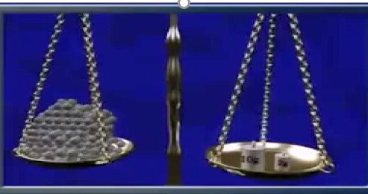
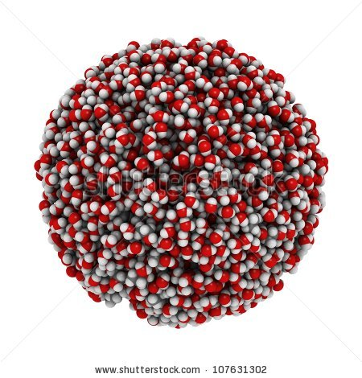
নীচের চিত্রগুলো দেখ
১ মোল পানি (১৮ গ্রাম)

Slide 4
পাঠ ঘোষণ
মোলের ধারণা ও রাসায়নিক গণনা

Slide 5
এই পাঠ শেষে শিক্ষার্থীরা ------
মোল কী বুঝতে পারবে।
রাসায়নিক গণনা কী তার ধারণা পাবে।
মোল সম্পর্কিত রাসায়নিক গণনা করতে পারবে। (মোলের মধ্যে পমানুরসংখ্যা,মোলার আয়তন, ভর,ইত্যাদির হিসাব নিকাশ।)
নতুন পরিবেশে বিভিন্ন রাসায়নিক গণনার সমস্যার সমধানে সক্ষম হবে।

Slide 6
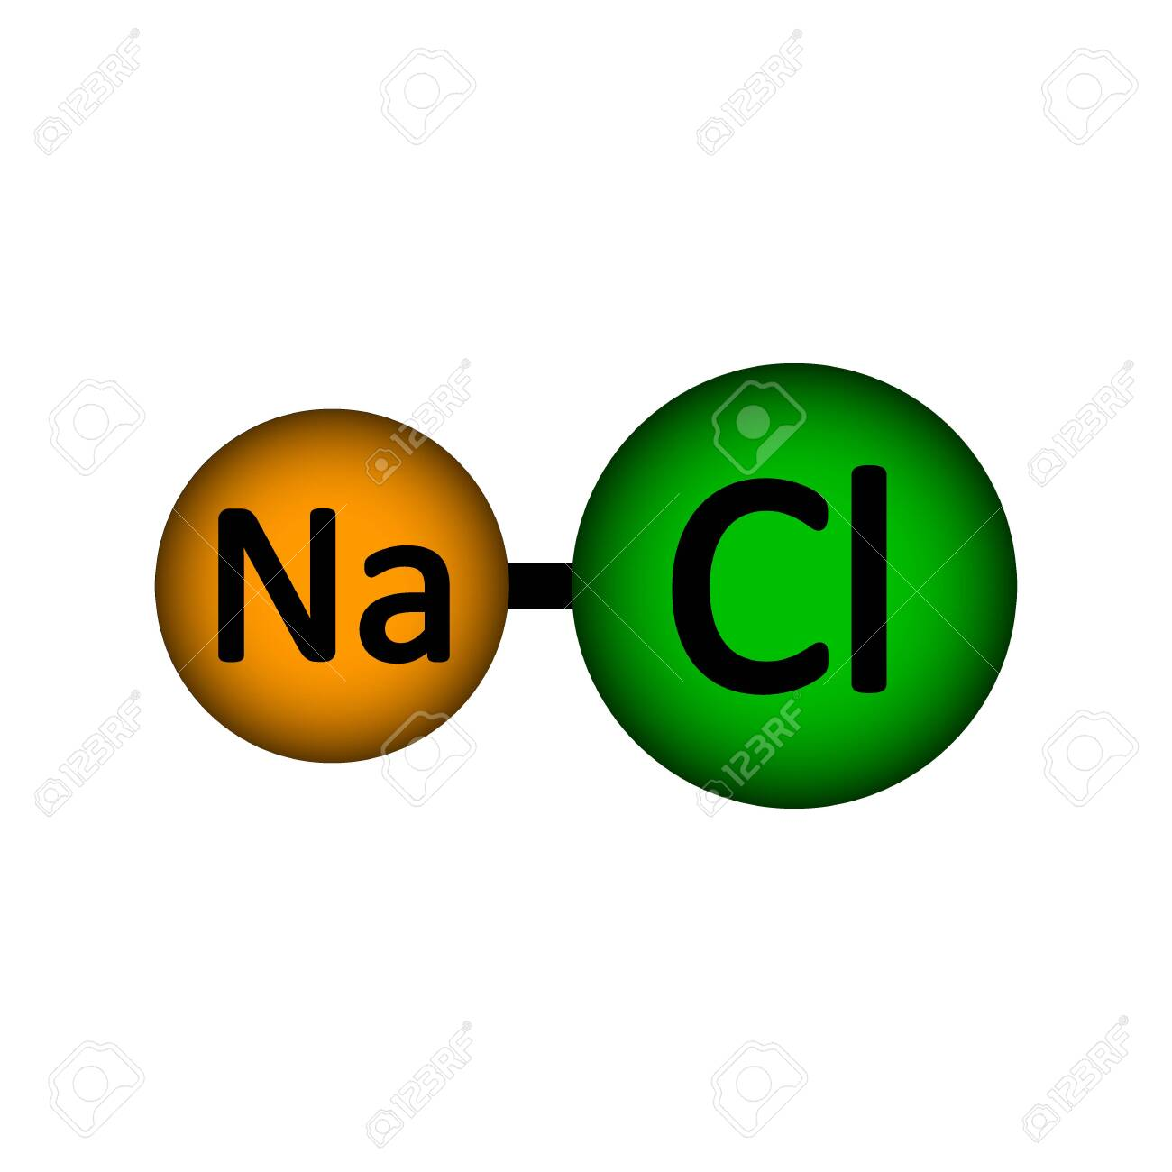
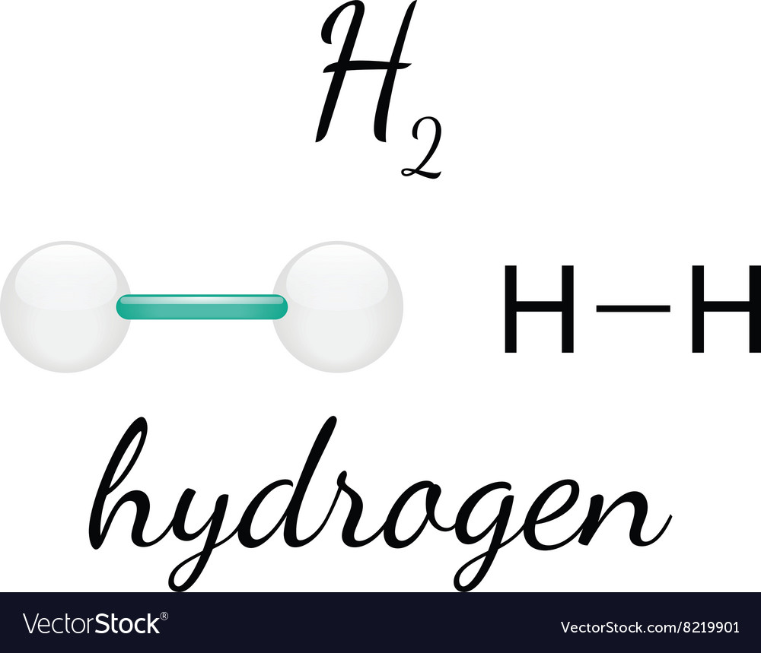
মোলের ধারণা ও রাসায়নিক গণনা এই অধ্যয়ের এইরূপ নাম করণের কিছু যৌক্তিকতা ,কোন বস্তুর মধ্যে কি পরিমান পদার্থ * আছে তা নির্ণয়ের পদ্ধতির নাম পরিনামগত*বিশ্লেষণ। এই পদ্ধতিতেবিভিন্ন হিসাব নিকাশকে একত্রে রাসায়নিক গণনা বলে। রাসায়নিক গণনা????
রাসায়নিক বিক্রিয়ার ক্ষেত্রে?
বাস্তব জীবনের গণনা ক্ষেত্রে ???
মোল কী? Molecule Mole মোল
রাসায়নিক বিক্রিয়ায় অংশগ্রহণকারী পদার্থের বিভিন্ন হিসাব নিকাশ
কেজি , সের লিটার ইত্যাদি

Slide 7
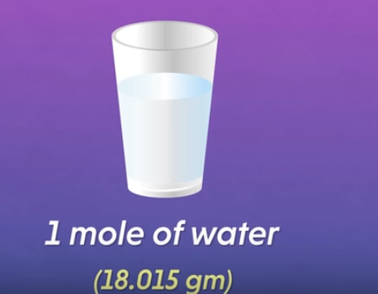
পরিমাণগত দিক দিয়া মোল কী? ^{6.023*10২৩} টি অণু,আয়ন ,পরমানু । এটি এভগ্যাড্রোর সুত্রের সিদ্ধান্ত ।
পারমানবিক ভরের কোন একক নাই, কিন্তু যদি একক বসায়ে পরিমাণ নেওয়াযায় যেমন ১গ্রাম হাইড্রজেন, ১গ্রাম পানি ইত্যাদি তাহলে ঐ পরিমান গুলোতে একই /সমান সংখ্যক পরমানু/অনু থাকবে। তাহলে গ্রাম পারমানবিক ভর/গ্রাম আণুবিক ভরই মোল। আবার বলা
যায় ^{6.023*10২৩} টি অণু,আয়ন ,পরমাণু যে পরিমাণ পদার্থের মধ্যে থাকে তাকেই মোল বলে । সুতরাং গ্রাম পারমাণবিক ভরই মোল। পদার্থের অণু দেখ -------

Slide 8
অণু কী? অণু পদার্থের(যৌগিক/মৌলিক)ক্ষুদ্রতম কণা যার স্বাধীন অস্তিত্ত আছে এবং যার একটি নির্দিস্ট সংকেতও আছে।
আণবিকভর কী? অণুতে বিদ্যমান সকল পরমানুর পারমানবিক ভরের সমষ্টি। আমরা একটি হিসাব দেখি------ Cl₂ পরমানুতে পরমানু আছে ২টি।
অতএব Cl₂ এর আনবিক ভর =২x৩৫.৫ =৭১।
H₂O এর আণবিক ভর = ?
NaClএর আণবিক ভর =?
সুত্রঃ গ্রাম আণবিক/গ্রাম পারমণবিক ভরে^{6.023*10২৩} টি অণু,/পরমানু থাকে।
উদাহরণ-১। ১গ্রাম পানিতে কয়টি অণু ওপরমাণু থাকে?

Slide 9
মোলার আয়তনঃ- প্রমাণ অবস্থায় ১মোল পদার্থ যে পরিমান আয়তন দখল করে তাকে ঐপদার্থের “মোলার আয়তন” বলে। (Oº সেন্টি– ১বায়ুমন্ডল চাপে)
১মোল পদার্থের ভর কত? ১মোলের মধ্যে কতটি অণুথাকে? তাহলে অণুর সংখ্যামোল আয়তনের মধ্যে সম্পর্ক দেখি
১মোল
অণূর সংখ্যাN
আয়তন
২২.৪L

Slide 10
মোলের তাৎপর্য শিখি ( ১মোল যেকোন পদার্থের ক্ষেত্রে প্রযোজ্য )
১মোলপানির সংকেত H₂O
১মোলপানির ভর =১৮গ্রাম
১মোলপানিতে ২মোল হাইড্রজেন পরমানু ও ১মোল অক্সিজেনপমানু আছে।
১মোলপানিতে হাইড্রজেন পরমানুর ভর১x২=২গ্রাম ও অক্সিজেন পরমানুর ভর ১৬ গ্রাম
১মোলপানিতে হাইড্রজেন পরমানুর সংখ্যা২x 6.023*10²³ টি ও অক্সিজেন পরমানুর 6.023*10²³ টি
১মোলপানির আয়তন ২২.৪ লিটার(প্রমান অবস্থায়)

Slide 11
এসো সুত্র শিখি
সুত্র যদি মোল সংখ্যা=n
ভর (গ্রামে)=w
আয়তন(লিঃ)=V
অণুর সংখ্যা=N
আণবিক ভর=M
তবে n=w/v or n=v/22.4 or n=N/ ^{6.023*10২৩}
( n=w/v=v/22.4=N/ / ^{6.023*10২৩ )-------1*)}

Slide 12
এসো অংক শিখি
উদাহরণ :- প্রমাণ অবস্থায়১০গ্রাম হাইড্রজেনের আয়তন কত?
উদাহরণ প্রমাণঅবস্থায় ১ লিটারকার্বন ডাইক্সাইডে কতটি অণু থাকে?
সমাধান১:- দেওয়া আছে যে কোন ভর w=১০গ্রাম,হাইড্রজেনের আনবিক ভরM= ২ আয়তনV=?
আমরা জানি--- n=w/M=V/22.4
10/2=V/22.4
V=22.4*5 =112litre
সমাধান-২ :-আমরা জানি-প্রমাণঅবস্থায়
২২.৪ লিটার কার্বনডাইক্সাইডে অণু থাকে= ৬.০২৩*১০ ^{২৩} টি
১ লিটার কার্বনডাইক্সাইডে অণু থাকে= ৬.০২৩*১০ ^{২৩} টি/২২,৪
=২.৬৯*১০^{২২} টি (ঊ:)

Slide 13
বহুনির্বাচনী প্রশ্ন
প্রশ্ন: ১
পদার্থের মোল কী?
(ক) আণবিক ভর
(খ) অণুরভর
সঠিক উত্তর জানতে বৃত্তে ক্লিক করি
(গ)গ্রাম আণবিকভর
(ঘ) কোনটি নয়
প্রশ্ন: ২
আণবিক সংকেত থেকে যে যে তথ্য পাওয়া যায় -----
i. পদার্থের নাম ও ১টি অণুর সংখ্যা
ii. পদার্থের ১মোল পরিমাণ এবং১অণুর মধ্যে বিদ্যমান পরমানুর সংখ্যা
iii. ১মোল অণুতে পদার্থের উপাদান মৌলের মোল পরমাণুর সংখ্যা
নিচের কোনটি সঠিক-
(ক) ii, iii
(খ) i, iii
সঠিক উত্তর জানতে বৃত্তে ক্লিক করি
(গ) ii, i
(ঘ) I, ii, iii
এই অধ্যায় থেকে ৫০টি এম সি কিঊ প্রশ্ন শিখ!
Notes:
বৃত্তে ক্লিকের পুর্বেই শিক্ষার্থীর কাজ থেকে সম্ভাব্য উত্তর বের করে উত্তর মিলানো যেতে পারে।

Slide 14
বাড়ির কাজ
৫ গ্রাম সালফিউরিক এসিডের মধ্যে মোট পরমানুর সংখ্যা হিসাব কর।
প্রমাণ অবস্থায় ১ লিটার আমোনিয়া গ্যাসে কতটি অণু থাকে?
একটি কার্বন ডাইক্সাইডের গ্যাসের অণুর ভর কত? এই অংকগুলো কর সমস্য হলে যোগাযোগ কর এই নং-এ ০১৭০৮৩৪৩০৬৪/ কমেন্ট কর ফেচ বুকে।

Slide 15
The End

